Slide 1
Yazılım Mühendisliği Temel Süreçler - Sistem Analizi

Slide 2
HEDEFLER
Planlama raporu içeriği
Yazılım Yaşam Döngüsü
Analiz- Greksininim nedir? Gereksinim türleri
Gereksinim Verisi Toplama Yöntemleri
Kullanıcı Arayüz Prototipleme (KAP)
Sistem Analiz Raporu

Slide 3
Proje Planı(Faaliyet-Zaman-Maliyet Çizelgesi)
Proje Kaynakları-
İnsan kaynakları : Proje şamalarında görev alacak personelin nitelikleri ve çalışma zamanları
Sistemin geliştirilmesinde ve nihai sistemde kullanılacak donanım kaynaklarının edinilme zaman çizelgesi
Sistem geliştirme sunumunda kullanılacak yazılım kaynaklarının edinilme tarihleri
Bu aşamanın en önemli görünür çıktısı projenin çıktılarına ait zaman çizelgesidir.
İlk maliyet hesaplama bu aşamada olmasına karşın proje planı raporunda genellikle yer almaz.

Slide 4
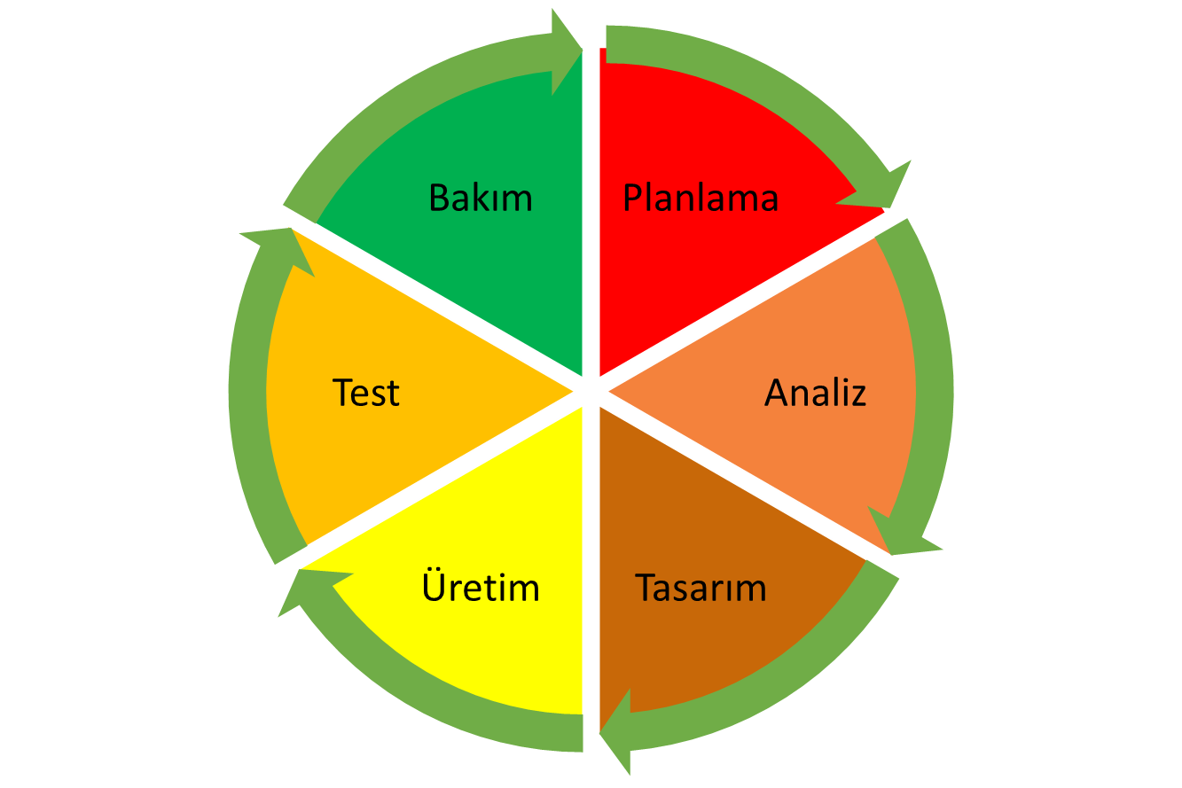
Yazılım Yaşam Döngüsü
Kaynak: –insan, donanım-yazılım
İş zaman çizelgesi
Maliyet hesabı
Yazılıma konu olan işlerin algoritmasının çıkarılması

Slide 5
Analiz (Çözümleme)
Amaç: Sistemin işlevlerini ve kesin gereksinimleri belirlemek ve dokümante etmek.
Analiz çalışması; müşteri, yazılım mühendisi, sistem analisti, iş analisti, ürün yöneticisi vb. rollerin bir araya geldiği gruplar tarafından yapılabilir. İhtiyaçların net olmadığı durumlarda yazılım mühendisi ve müşteri arasında iletişim ve birlikte çalışmanın çok daha fazla olması gerekir. Çeşitli yazılım geliştirme metodolojilerinde bu aşamada kullanım dokümanları ve test planları bu aşamada belirlenir.

Slide 6
Gereksinim Nedir?
Sistemin amaçlarını yerine getirme yeteneği olan bir özellik ya da belirtim olarak tanımlanmaktadır.
Gereksinim sistemin yada işlevlerinin nasıl yerine getirileceği ile ilgili değildir. Ne olduğu ile ilgilidir.
Geliştirilecek yazılımın yapması gerekenler, sistem gereksinimleri olarak adlandırılır.

Slide 7
İşlevsel Gereksinim
İşlevsel gereksinim (Kullanıcı gereksinimi); sistem ile çevresi arasındaki iletişimi belirleyen gereksinimlerdir.
Sistemin herhangi bir durum karşısındaki davranışını belirler.
bordronun ne zaman alınacağı
hangi verilerin alınacağı
çıktı formatı

Slide 8
İşlevsel Olmayan Gereksinimler
İşlevsel olmayan gereksinimler(sistemsel gereksinimler), kullanıcının sorunundan bağımsız olarak çözülmesi gereken işlemlerdir.
Sistem Kısıtları olarak ta adlandırılabilir
kullanılacak bilgisayarın türü
yazılım geliştirme ortamı
kullanılacak veri tabanı yönetim sistemi

Slide 9
Gereksinim Türleri
Fiziksel Çevre
Arayüzler
Kullanıcı ve İnsan etmeni
İşlevsellik
Belgeleme
Veri
Kaynaklar
Güvenlik
Kalite Güvencesi

Slide 10
Fiziksel Çevre
İşlevlerin geliştirileceği, işletileceği aygıtlar nerededir.
Sistem tek bir yerde mi olacak? birden çok ve fiziksel olarak birbirinden ayrılmış yerler söz konusu mu?
Sıcaklık nem oranı veya manyetik etkileşim gibi çevresel kısıtlamalar var mı?

Slide 11
Arayüzler
Girdiler bir mi yoksa birden çok sistemden mi geliyor?
Çıktılar bir mi yoksa birden çok sisteme mi gidiyor?
Verilerin nasıl biçimlendirileceğine ilişkin bir yol var mı?
Verilerin kullanılacağı önerilen bir ortam var mı?

Slide 12
Kullanıcı ve İnsan etmeni
Sistemi kim kullanacak?
Farklı tiplerde kullanıcılar olacak mı?
Her bir kullanıcı tipinin yetenek düzeyi nedir?
Her kullanıcı tipi için ne tür eğitimler gerekli?
Bir kullanıcının sistemi kötü amaçlı kullanması ne ölçüde zordur?

Slide 13
İşlevsellik
Sistem ne yapacak?
Sistem bunu ne zaman gerçekleştirecek?
Sistem nasıl ve ne zaman değiştirilebilir ve/veya güçlendirilebilir?
Çalışma hızı, yanıt süresi ya da çıktı üzerinde kısıtlayıcı etmenler var mı?

Slide 14
Belgeleme
Ne kadar belgeleme gereklidir?
Belgeleme hangi kullanıcı kitlesini hedeflemektedir?

Slide 15
Veri
Hem giriş hem çıkış için verinin biçimi ne olmalıdır?
Bu veri ne sıklıkla alınacak veya gönderilecektir?
Bu verinin doğruluk (kesinlik) ölçüsü ne olmalıdır?
Hesaplamalar hangi duyarlık derecesine kadar yapılandırılacaktır?
Sistemde ne kadar veri akışı olacaktır?
Veri belirli bir zaman süresince kaynağında saklanacak mı?

Slide 16
Kaynaklar
Sistemi kurmak, kullanmak ve bakımını yapmak için ne kadar malzeme, personel ve diğer kaynaklara ihtiyaç var?
Geliştiriciler hangi yeteneklere sahip olmalı?
Sistem ne kadar fiziksel yer kaplayacak?
Güç, ısıtma ve soğutma için kısıtlar nelerdir?
Geliştirim için tavsiye edilen bir zaman çizelgesi var mı?

Slide 17
Güvenlik
Sisteme ya da bilgiye erişim denetlenmeli midir?
Bir kullanıcının verisi diğerinden nasıl ayrılacaktır?
Kullanıcı programları, diğer program ve işletim sisteminden nasıl ayrı tutulacaktır?
Sistem hangi sıklıkla yedeklenecektir?
Yedek kopyaları başka yerde saklanacak mıdır?
Yangın ve hırsızlığa karşı ne tür önlemler alınacaktır?
Internet erişimi var mı? Güvenlik kullanılıyor mu?

Slide 18
Kalite Güvencesi
Güvenirlilik için gereksinimler nelerdir?
Sistemin özellikleri insanlara nasıl aktarılmalıdır?
Sistem çökmeleri arasında öngörülen zaman aralığı nedir?
Kaynak kullanımı ve yanıt süresine ilişkin verimlilik ölçütleri nelerdir?

Slide 19
Gereksinim Özellikleri
Gereksinimler üç amaca hizmet eder
Geliştiricilerin, müşterilerin sistemin nasıl çalışmasını istediklerini anlamalarını sağlar.
Gereksinimler, sonuç sistemin ne özellikte ve işlevsellikte olacağını söyler.
Gereksinimler sınama ekibine, kullanıcıyı, sunulan sistemin istenen sistem olduğuna ikna etmek için neler göstermeleri gerektiğini söyler.

Slide 20
Doğrulama Süreci
Gereksinimler doğru oluşturulmuş mu?
Gereksinimler tutarlı mı?
Gereksinimler tam mı? (Dışsal tamlık / İçsel tamlık)
Gereksinimler gerçekçi mi?
Her gereksinim kullanıcı tarafından istenen bir şeyi mi tanımlamaktadır?
Gereksinimler doğrulanabilir mi?
Gereksinimler izlenebilir mi?

Slide 21
Sistem Çözümleme Çalışması
Geliştirilecek bilgi sistemi yada yazılımla ilgili olarak;
tüm gereksinimlerin araştırılması,
tanımlanması,
ortaya çıkarılması ve
bir gösterim biçimi ile açıklanması
çalışmasıdır.

Slide 22
Mevcut sistemin incelenmesi
Amaç: Yazılım geliştirilecek sistemin tanınmasıdır.
Girdi, İşlev ve çıktı analizi yapılır.
Kanun, yönerge ve yönetmenlikler incelenir.
Elde yürütülen işlerde kullanılan form, defter ve yazışma örnekleri incelenir.

Slide 23
Önerilen Sistemin Modellenmesi
Önerilen sistemin işlevsel yapısını, veri yapısını ve kullanıcı arayüzünü oluşturur.
Bu model daha çok bilgi sistemini geliştirecek teknik personele yöneliktir.
Mantıksal model olarak ta tanımlanır.

Slide 24
Gereksinim Verisi Toplama Yöntemleri
Gereksinim Verisi Toplama Yöntemleri
Sorma
Karşılıklı görüşme (Anket)
Psikolojik türetme
İstatiksel teknikler
Veri Modelleme Yöntemleri
Nesne İlişki şemaları (1-1,1-N, M-N)
Veri Sözlüğü
Süreç/İşlem Modelleme yöntemleri

Slide 25
Sorma Yöntemi
Amaçlar, resmi olmayan yöntemler, duygular ve düşünceler araştırılır.
Yönlendirici sorular (bence.....) ve iki nesneli sorulardan kaçınılmalıdır (ne zaman ve nasıl...?).

Slide 26
Anket Yöntemi
Kullanıcı sayısının fazla olduğu durumlarda eğilimleri ve davranış biçimlerini saptamak için kullanılır.
Anket değerlendirilirken gerçekçi olmayan değerlendirmeler çıkarılmalıdır.

Slide 27
Psikolojik Türetme Teknikleri
Özellikle belirsizliğin fazla olduğu ve zayıf yapılı ortamlarda, bilgi edinebilmek amacıyla insan psikolojisine dayalı teknikler kullanılır.

Slide 28
İstatistiksel Teknikler
Veri yoğun ve veri hacmi yüksek ortamlarda verinin özelliklerini belirlemek amacıyla kullanılır.
Örnekleme yöntemi ve PIRA yöntemi.

Slide 29
Kullanıcı Arayüz Prototipleme (KAP)
Ekran tasarımı için kullanıcıdan onay alınması esastır.
Geleneksel yaklaşımlarda bilgi sistemi girdi ve çıktılarının tanımları el ile kağıt üzerinde yapılır ve kullanıcılardan bu biçimiyle onay alınmaya çalışılır.
Gereksinimlerin kesinleştirilmesini kolaylaştırır.

Slide 30
KAP Özellikleri
Ayrılan zaman sistem analizi için ayrılan zamanın %5’ini aşmamalıdır.
Her özellik bir kez gösterilmelidir.
Hiç bir içsel işlem içermemelidir.

Slide 31
KAP Raporları
Raporların bir kod numarası olmalıdır.
Her rapor için örnek çıktı yapısı ayarlanır. Word dokümanında örnek yapı hazırlanır. İlgili çıktı gönderilirken bu çıktı gönderilir.

Slide 32
Sistem Analiz Raporu
Sistem analiz çalışması sonucunda alınan rapordur. Söz Konusu rapor çalışmanın tüm ayrıntılarını içerir.
Giriş
Mevcut sistemin incelenmesi
İstenen sistem mantıksal modeli
Arayüz gerekleri
Belgeleme gerekleri

